Slide 1

Colegio San Ignacio Colegio San Ignacio. Viña del Mar. Mar.
Plantas
Prof. Sandra Vidal.
Curso: 1ro básico.

Slide 2
Definición:
Las plantas son seres vivos porque nacen, crecen, se alimentan, se reproducen y mueren.
Las plantas nacen de semillas y a diferencia de los animales, crecen en altura durante toda su vida.
Las plantas también se reproducen. Una planta produce muchas semillas de las que más tarde nacen nuevas plantas.
Por último, las plantas se secan y mueren.

Slide 3
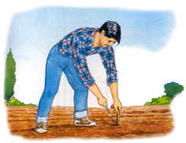
Fases del cultivo de una planta
Los agricultores siembran las semillas.

Slide 4
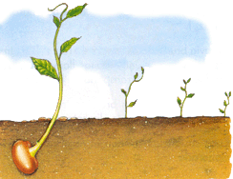
De cada semilla nace una pequeña planta

Slide 5
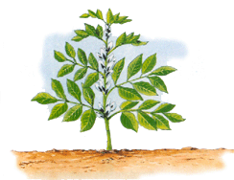
La planta crece y se forman las flores.

Slide 6
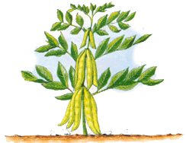
Las flores se transforman en frutos

Slide 7
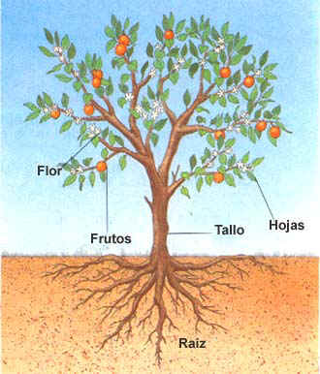
Partes de la planta:

Slide 8
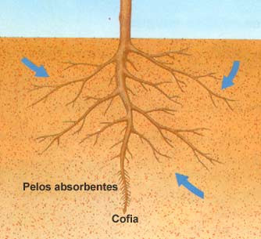
Funciones de las partes de las plantas
Raíz:
Parte de la planta que crece bajo tierra.
Tiene dos funciones: sostenerla y buscar alimento. La raíz absorbe el agua y las sales minerales que hay en la tierra, a través de unos pelitos muy finos llamados pelos absorbentes.

Slide 9
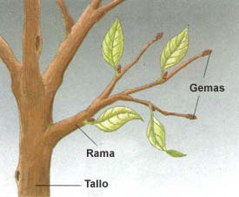
Tallo
Suele crecer por encima del suelo.
Sirve para sujetar las hojas y los órganos reproductores, como las flores; y para transportar el agua y las sales minerales desde la raíz hasta las hojas.

Slide 10
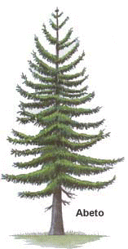
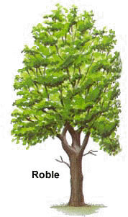


Tipos de tallos
Según su grosor se pueden clasificar en:
Tallo leñoso: Es duro y resistente.
Tallo herbáceo: Es delgado, frágil y flexible.
Violeta
Perejil

Slide 11
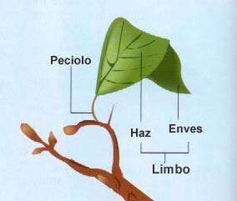
Hojas
La hoja está formada por una lámina plana, llamada limbo que se une a la rama por un rabillo llamado peciolo. Sirve para elaborar el alimento de la planta.

Slide 12
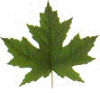

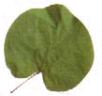

Tipos de hojas
Según su forma se pueden clasificar en:
Palmeadas:
Lanceoladas:
Acorazonadas:
Elípticas:

Slide 13
Actividad oral
¿por qué las plantas son seres vivos?
¿Cómo se cultiva una planta?
¿Cuáles son las partes de una planta?
¿Qué función cumple la raíz?
¿Qué función cumple el tallo?
¿Qué función cumplen las hojas de la planta?
¿Cómo se pueden clasificar los tallos de una planta?
¿Cómo se pueden clasificar las hojas de una planta?

